Slide 1
CAPSTONE · SOFTWARE SUPPLY-CHAIN SECURITY
pkgsentinel
AI 시대 공급망 악성 패키지 탐지 엔진과
Agentic Capability Manifest 표준 제안
Uisha-J · 2026

Slide 2
새로운 위협
AI가 소프트웨어 공급망에 들어오며 두 갈래 위험
① Slopsquatting
② npm ‘mcp’ 키워드 패키지
추출 패키지 중 레지스트리 미등록 (환각)
3.1%
49,000+개
프롬프트의 1/3은 같은 환각을 반복(5회 중 3회+)
MCP 서버만 9400개(4개월동안 +38%)
최신 LLM 2종 (gpt-5.2 · claude-opus-4-8) · 1,000회 호출 · 5,552 패키지
pkgsentinel · AI 공급망 악성 패키지 탐지
2 / 10

Slide 3
제안
두 기둥: 탐지 엔진 + 미래 표준 제안
등록된 악성 패키지를 지금 잡는 엔진과, 위협을 구조적으로 줄이기 위한 선언형 표준을 함께 제시
PKGSENTINEL
AGENTIC CAPABILITY MANIFEST
탐지 엔진
표준 제안
아카이브를 설치 없이 메모리 스트리밍으로 정적·행위 분석
7계층 / 21단계 파이프라인 (L0~L6)
MITRE ATT&CK TTP 임베딩으로 악성 행위 정렬
PyPI·npm 모두 지원, zero-day 대응이 핵심
패키지 제작자가 위험 권한을 매니페스트에 선언
도구가 '선언 vs 실제 탐지'를 대조해 불일치를 경고
기존 어휘를 대체(REPLACE)가 아닌 확장(EXTEND)
선언이 표준화되면 위협을 구조적으로 축소 (forward-looking)
pkgsentinel · AI 공급망 악성 패키지 탐지
3 / 10

Slide 4
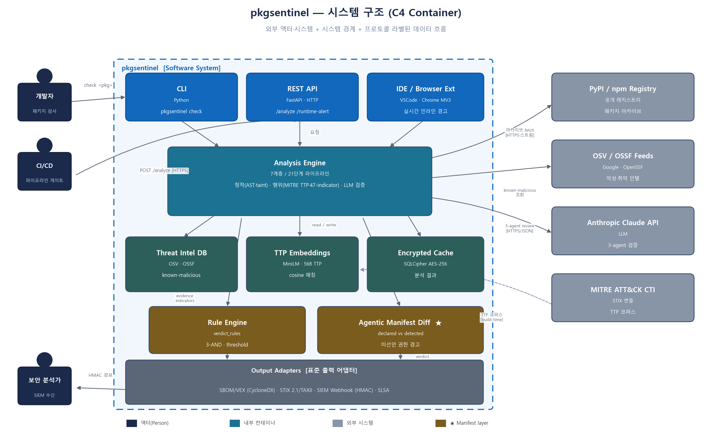
pkgsentinel · AI 공급망 악성 패키지 탐지
4 / 10

Slide 5
탐지 엔진
7계층 기반 탐지(L0~L6)
L0
위협 필터
OSV·OSSF 알려진 악성 조회 (게이트)
L1
존재·메타
등록 여부·등록일·버전수·유사 이름
L2
정적 분석
exec/eval·base64·install hook·셸 실행
L3
행위·TTP
MITRE ATT&CK 568 TTP 임베딩 정렬
L4
지표 종합
47개 악성 지표 + 테인트 슬라이싱
L5
LLM 판정
고신뢰 악성 여부 교차 검증
L6
판정·리포트
CRITICAL/HIGH/MEDIUM/LOW + 매니페스트 대조
pkgsentinel · AI 공급망 악성 패키지 탐지
5 / 10

Slide 6
부록 · 아키텍처 상세
L0. 위협 필터 (Threat Filter)
개요
역할/목적
파이프라인의 최정점 게이트웨이 역할 수행. 무거운 정밀 분석(정적/행위/LLM) 전, 명백한 악성 패키지를 1차로 필터링하여 시스템 리소스 최적화.
00
레지스트리 확인 (Registry Check)
PyPI, npm 등 공식 저장소 등록 여부 실시간 확인. 오타 수정 공격(Typosquatting) 및 의존성 혼란(Dependency Confusion) 탐지. 패키지 최초 등록일 및 버전 릴리즈 주기를 분석하여 급조된 위험 패키지 식별.
01
Threat Filter (게이트)
이미 알려진 악성 패키지명, 공격자 계정, 악성 해시(Hash) 대조를 통한 고속 차단. 정상 패키지는 신속 통과, 의심 패키지는 후속 심층 분석 계층(L1~L6)으로 이관.
02
공격이력 조회 (OSV DB)
Google 주도 오픈소스 취약점 DB(OSV) API 실시간 호출. 해당 패키지/버전의 과거 보안 사고 및 CVE 취약점 유무 매핑. 전과가 있는 패키지에 가중치를 부여하여 후속 검증 강도 조절.
▶ numpy 실측 · L0 위협 필터 — 게이트 통과
00 PyPI 등록됨 · 01 정확매칭 0 / typosquat 후보 0 (popular_rank 20) · 02 공격이력 악성 exact 0건 → 의심 신호 0, L1로 이관
알려진 위협을 고속으로 차단하는 최전방 방어선
pkgsentinel · AI 공급망 악성 패키지 탐지
부록

Slide 7
부록 · 아키텍처 상세
L1. 존재·메타 (Existence & Metadata)
개요
역할/목적
패키지의 단순 존재 여부를 넘어, 해당 오픈소스 프로젝트의 관리 상태와 빌드 과정의 투명성 검증. 메타데이터의 비정상적 패턴을 분석하여 잠재적 공급망 위협 식별.
03
OpenSSF Scorecard
오픈소스 보안 재단(OpenSSF) 기준을 바탕으로 프로젝트의 보안 취약점 자동 점검. 코드 리뷰 진행 여부, 활동성, 기여자 수 등을 점검하여 방치된 프로젝트인지 판별.
04
SLSA 프로비넌스 추정 (SLSA Provenance)
공급망 보안 표준인 SLSA 프레임워크 적용. 소스 코드가 안전한 빌드 환경에서 변조 없이 패키징되었는지 인증서 및 메타데이터 검증하여 소프트웨어 공급망 공격 차단.
05
분석 캐시 (6-트리거 무효화)
이미 검증된 동일 버전/메타데이터 패키지는 캐시를 활용해 고속 통과. 패키지 설정 파일 내 비정상 구조 검출. 탐지 시스템을 회피하려는 조건부 로직(트리거)을 무력화하고 강제 분석 유도.
▶ numpy 실측 · L1 존재·메타
03 OpenSSF Scorecard 7.7/10 (numpy/numpy · 18개 체크) · 04 SLSA L0 (provenance 없음) · 05 분석 캐시 → 관리상태 양호
오픈소스 프로젝트의 신뢰성과 공급망 무결성 검증

Slide 8
부록 · 아키텍처 상세
L2. 정적 분석 (Static Analysis)
개요
역할/목적
패키지를 실제 실행(동적 분석)하기 전, 소스코드 레벨에서 의심스러운 로직이나 패턴을 진단. 에이전트 기반 분류 및 자산 구조 분석을 통한 정밀 검사.
06
전파일 소스추출
압축 파일의 압축을 풀고 내부의 모든 소스코드와 설정 파일 추출하여 전체 스캔 준비.
07
Agentic 분류
LLM 또는 자동화된 에이전트가 코드의 전반적인 구조와 맥락을 파악하여 1차 분류 및 기능별 태깅 수행.
08
Behavior Sequence* (필수 스테이지)
코드가 실행될 때 발생할 것으로 예상되는 API 호출 순서나 함수 실행 흐름을 정적으로 추적하여 악성 패턴 예측.
09
문자열 상수(엔트로피)
코드 내 문자열 상수의 무작위성을 수학적으로 분석하여 난독화 코드 및 암호화 키/토큰 등 숨겨진 민감 자격 증명 탐지.
10
버전 diff
동일 패키지의 직전 버전과 현재 버전 소스코드를 라인 단위로 비교하여 급격한 코드 변화 및 의심스러운 로직 추가 감시.
▶ numpy 실측 · L2 정적 분석
06 소스 1,235 / 전체 8,250 파일 (아카이브 ≈20MB) · 07 비-Agentic (signal 0) · 08 행위 827파일 분석 · API 호출 542 · 09 의심 문자열 1,110 (벤더드 빌드코드 엔트로피) · 10 버전 diff 변경 0 · LOW
코드를 실행하지 않고 소스코드 내부의 잠재적 위협과 난독화 탐지

Slide 9
부록 · 아키텍처 상세
L3. 행위·TTP (Behavior & TTP)
개요
역할/목적
패키지가 시스템 내에서 수행하려는 구체적인 '공격 행위'를 식별. 악성코드가 시스템을 장악하는 정형화된 공격 프레임워크 패턴과 대조.
11
TTP 매칭 (MITRE 임베딩+행위규칙)* (필수 스테이지)
글로벌 사이버 공격 전술/기법 표준인 MITRE ATT&CK 매트릭스에 코드 행위 매핑. 소스코드 맥락을 벡터화하여 알려진 공격자 기술과 유사도 대조 및 행위 규칙 검증.
12
12 카테고리 이상 탐지
악성 패키지가 주로 행하는 12가지 이상의 핵심 공격 카테고리(C2 통신, 자격 증명 탈취, 지속성 확보, 우회 기술 등)를 기준으로 정밀 검사.
▶ numpy 실측 · L3 행위·TTP
11 MITRE TTP 매칭 140건 · 12 12-카테고리 이상탐지 0 → 매칭은 다수지만 전부 미확정(LLM 검증 전) 신호
공격자의 전략·기술·절차(TTP) 매핑을 통한 실질적 행위 탐지

Slide 10
부록 · 아키텍처 상세
L4. 지표 종합 (Indicator Synthesis)
개요
역할/목적
앞선 계층에서 탐지된 개별 단서들을 결합하여 실질적인 공격 시나리오 완성. 데이터 흐름 추적으로 실제 정보 유출 여부 증명.
13
47-indicator 매치
공급망 공격에서 빈번하게 발생하는 47가지 핵심 위험 지표(Indicator)와 매핑하여 교차 검증 및 정밀 필터링.
14
Sequential Pattern Mining
개별 API 호출이 아닌 '함수 호출의 순서(Sequence)'를 분석하여 특정 공격 프로세스가 데이터상에서 순차적으로 발생하는지 탐지.
15
Taint Slicing (source -> sink)
시스템 내의 민감한 정보(Source)가 의도치 않은 외부 경로(Sink)로 흘러가는지 추적하여 오염된 데이터 경로를 논리적으로 입증.
▶ numpy 실측 · L4 지표 종합
13 47-indicator 179 hits (HIGH 104 · 5개 카테고리) · 14 Sequence 30 패턴 (SP-002/005) · 15 Taint 9 flow (6 파일) → 휴리스틱 누적: suspicious 127 + malicious 11 = 138 비-benign
위협 지표의 연관 분석 및 민감 데이터 흐름 추적

Slide 11
부록 · 아키텍처 상세
L5. LLM 판정 (LLM Decision)
개요
역할/목적
정적/행위 분석에서 도출된 방대한 데이터를 종합하여 최종 판정 수행. 패턴 매칭을 넘어 교묘하게 위장된 코드의 진정한 의도를 LLM 추론 능력으로 파악.
16
LLM 이용 판정 (단일/다중 에이전트)* (필수 스테이지)
대규모 언어 모델을 이용해 유해성을 논리적으로 분석. 단일/다중 에이전트 아키텍처의 교차 검증을 통해 오탐을 최소화하고 판정 신뢰도 극대화.
▶ numpy 실측 · L5 LLM 판정 — 반전 지점
16 Claude 다중에이전트가 137개 파일 평가 → 합의도 1.0, 전부 benign. L4까지 쌓인 휴리스틱 138 신호를 정상 라이브러리 사용으로 확인.
AI 기반의 고도화된 문맥 분석 및 인간 수준의 최종 악성 판단

Slide 12
부록 · 아키텍처 상세
L6. 판정·리포트 (Decision & Reporting)
개요
역할/목적
격리된 환경(Sandbox)에서 패키지를 실제 실행하여 동적 위협까지 완벽 포착. 분석 결과를 종합하여 최종 신뢰 등급을 부여하고 표준 리포트 및 SBOM 제공.
17
의중성 성향 분석
모든 결과를 결합하여 해당 패키지가 유해한 의도를 가졌는지 종합 분석 후 최종 신뢰 등급(Benign, Suspicious, Malicious) 부여.
18
행위 분석 - 샌드박스 동적 분석
격리된 샌드박스 환경에서 패키지를 실제 설치 및 실행하여 20분간 집중 모니터링. 지연 실행 악성 행위까지 실시간 추적.
19
20 min NIST SSDF - 최종 분석 및 리포트
미국 NIST의 보안 소프트웨어 개발 프레임워크(SSDF) 기준에 따른 점검 결과 생성 및 상세 로그 반영.
20
최종 리포트 (+manifest 대조)
실제 분석된 구성 요소와 개발자가 제출한 명세서(Manifest)를 대조하여 무결성 확인. 최종 분석 리포트와 함께 SBOM 파일 자동 생성 및 전달.
▶ numpy 실측 · L6 최종 판정 = CLEAN
종합 1,461 증거 (휴리스틱 138 비-benign 포함) → 휴리스틱 단독은 미승격(verdict_rules) + LLM benign ⇒ 최종 CLEAN. SSDF pass 8 / fail 3 · 샌드박스 미적용(측정 외).
실행 분석을 통한 최종 검증 및 보안 컴플라이언스 리포트 생성

Slide 13
탐지 엔진
위험도 판별
MALICIOUS = high-severity TTP evidence ≥ 1 AND
LLM verdict ∈ MALICIOUS AND max(MALICIOUS evidence confidence) ≥ 0.85
① high-severity TTP L3 (Stage 11) TTP 매칭 중 severity = HIGH 가 1개 이상
② LLM MALICIOUS L4 (Stage 16) Claude 3-agent 중 1개라도 MALICIOUS 답변
③ max conf ≥ 0.85 위 LLM MALICIOUS evidence 중 가장 신뢰도 높은 것의 self-reported confidence
pkgsentinel · AI 공급망 악성 패키지 탐지
5 / 10

Slide 14
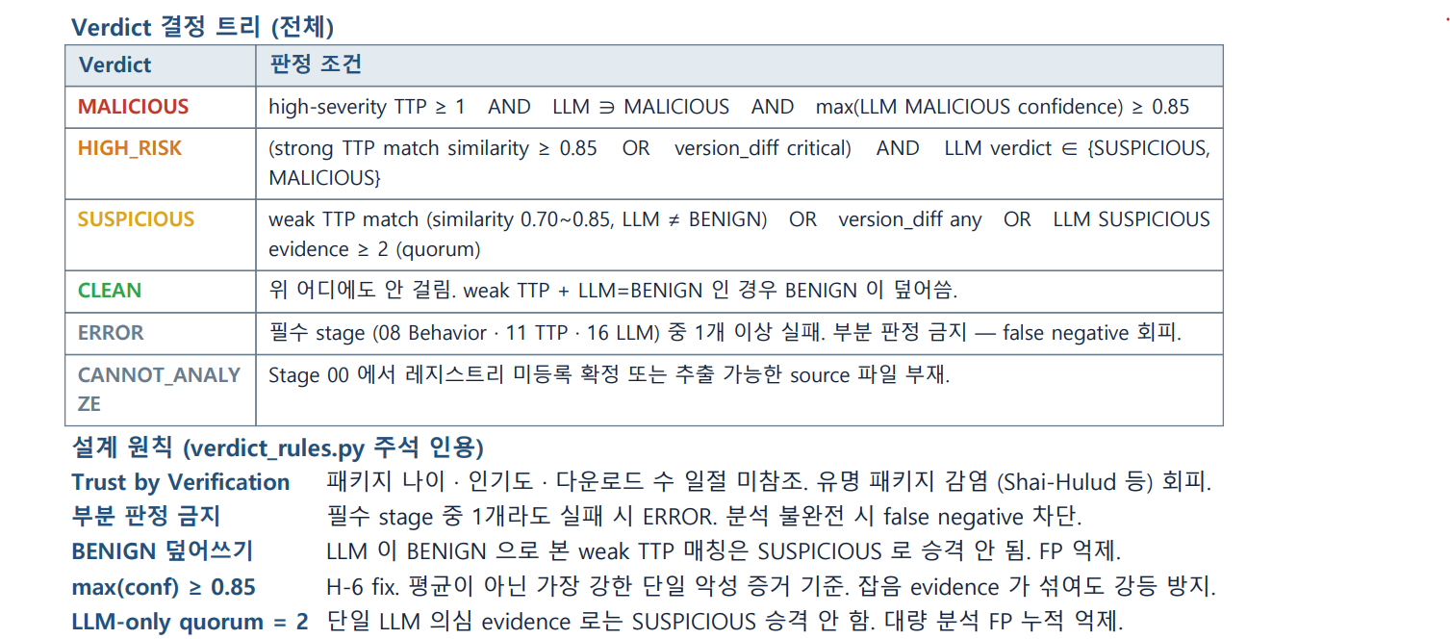
탐지 엔진
위험도 판별
pkgsentinel · AI 공급망 악성 패키지 탐지
5 / 10

Slide 15
표준 제안
Agentic Capability Manifest — 선언형 권한 표준
선언 vs 탐지 대조
구현·확장
선언형 권한이라는 발상에는 선례가 있다. 우리는 이를 공급망 패키지에 맞게 구현하고 EXTEND한다.
선언(declared)
pyproject [tool.agentic]
package.json "agentic"
탐지(detected)
L2~L4 행위 분석이
실제 사용 권한 추출
MCP 권한 선언 · mcp-sec-audit (2026)
Gilbertson, npm 권한 제안 (2018)
OpenClaw capability 선언 모델
⟶ 불일치 = 미선언 권한 = 경고 신호
EXTEND 원칙
canonical 15 + self-vocab 27 + MITRE Tactic 28 = 70여 매핑을 하나의 표준 어휘로 정규화. 기존 표현을 대체하지 않고 범위만 넓힌다.
pkgsentinel · AI 공급망 악성 패키지 탐지
6 / 10

Slide 16
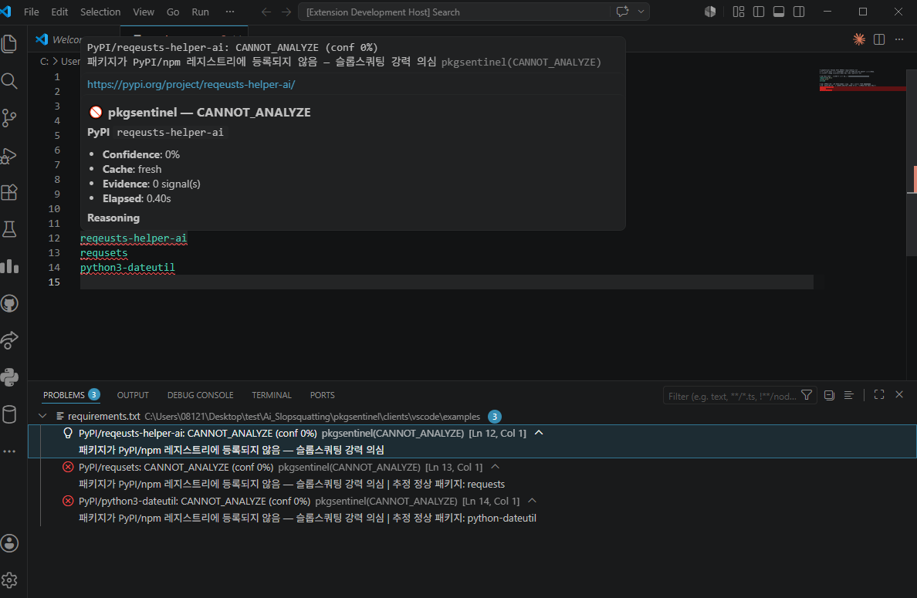
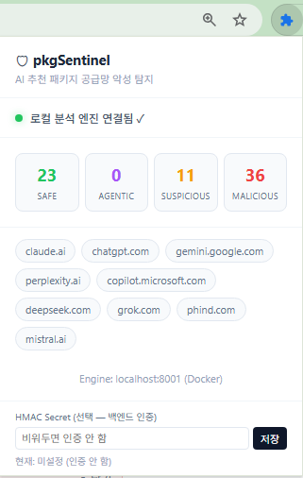
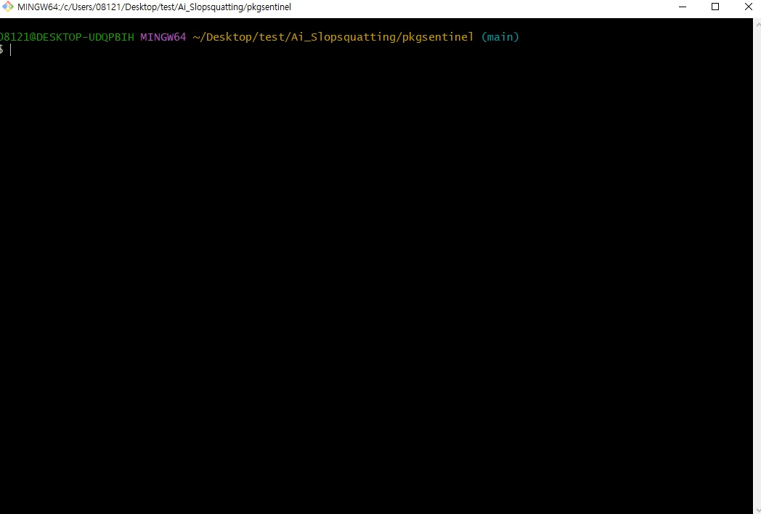
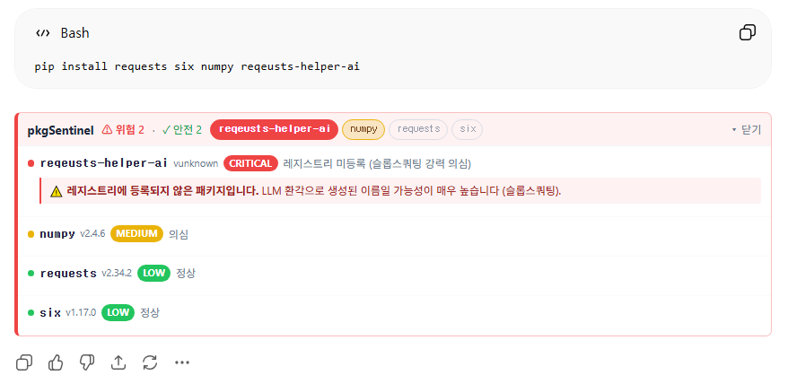
시연
시연
pkgsentinel · AI 공급망 악성 패키지 탐지
6 / 10

Slide 17
동일 조건 비교 · PyPI 출하 엔진
출하 엔진(인기도 보정 OFF)으로 재측정
악성 80(DataDog) + 정상 59(PyPI 인기) = n=139 동일 분모. pkgsentinel은 production 경로(run_pipeline + verdict_rules, 인기도 보정 없음)로 측정.
도구 (동일 n=139) | Recall | Precision | F1 | 정상 FP
pkgsentinel (출하엔진·claude) | 0.848 | 1.000 | 0.918 | 0 / 59
OSV-Scanner (DB 조회) | 0.763 | 0.984 | 0.859 | 1 / 59
Bandit (Python SAST) | 0.475 | 0.463 | 0.469 | 44 / 56
Semgrep (docker · ERR+WARN) | 0.212 | 0.298 | 0.247 | 40 / 59
출하 엔진 기준 F1 0.918 = 1위, 정밀도 1.000 · 정상 FP 0/59. 범용 SAST(Bandit/Semgrep)는 정상 패키지를 대량 오탐(Bandit 79%) — '악성 분류기'가 아니라 코드이슈 탐지기이기 때문.
pkgsentinel · AI 공급망 악성 패키지 탐지
7 / 10

Slide 18
정상 오탐 0 — 인기도 보정 없이
정상 59개 전부 CLEAN — 인기도 보정 없이 FP 0
정상 59개(numpy·pandas·scipy·django·openai 등) 전부 CLEAN. 이전 측정은 eval 전용 '인기도 화이트리스트'로 FP를 낮췄으나(출하 엔진엔 없는 보정), 이번엔 출하 엔진으로 재측정 — 보정 없이 FP 0.
도구 (정상 n=59) | 정상 FP | 오탐율 | 악성 Recall | 핵심
pkgsentinel (출하엔진) | 0 | 0 % | 0.848 | 인기도 보정 없이 FP 0
OSV-Scanner (DB) | 1 | 1.7 % | 0.763 | DB 조회 (사후 등재)
Semgrep (docker) | 40 | 68 % | 0.212 | 코드이슈 탐지기
Bandit (Python SAST) | 44 | 79 % | 0.475 | eval/subprocess 무조건 flag
numpy 사례 (슬라이드 6~12) | 1,461 신호 | 138 비-benign | — | LLM benign → CLEAN
numpy는 indicator 179 · TTP 140 · 휴리스틱 138 비-benign 신호를 띄우지만, LLM(claude)이 정상 사용으로 확인 + 휴리스틱 단독 미승격 → CLEAN. 범용 SAST가 못 하는 '정상의 위험한 API 사용' 구분이 핵심.
pkgsentinel · AI 공급망 악성 패키지 탐지
8 / 10

Slide 19
핵심 결과 · 다중 사건 ZERO-DAY
3개 독립 사건 모두 탐지
최근 3개 명명 캠페인(2025-09~2026-05, 다른 행위자·벡터) zero-day 검증 — DB·패턴 SAST는 전부 0%, pkgsentinel만 행위 분석(L0 OFF)으로 탐지.
100%
100%
78%
0%
Shai-Hulud
Mini Shai-Hulud
TrapDoor
OSV · njsscan
2025-09 · npm worm · n=162
2026-05 · TeamPCP · n=40
2026-05 · 지갑탈취 · n=46
3개 사건 전부 미탐
자가복제 worm(Shai-Hulud)·다른 행위자 변종(Mini)·암호화폐 탈취(TrapDoor) — 세 독립 캠페인 모두 행위 분석으로 탐지. zero-day라 OSV(DB)·njsscan(SAST)은 정의상 0%. 잔여 미탐은 페이로드 없는 decoy. 이를 제외하면 90%입니다.
pkgsentinel · AI 공급망 악성 패키지 탐지
9 / 10

Slide 20
남은 과제
ai-skills: 결이 다른 zero-day — 모두에게 어렵다
OSV 0/204인 신규 벡터(2026-05, DataDog). 동일 분모 n=204(분석 불가=미탐)로 통일 — 전 도구의 recall이 낮은 미해결 영역.
전 도구가 실패한 신규 표면
동일 n=204: pkgsentinel 0.152 ≈ Bandit 0.142 > Semgrep 0.098 > OSV 0. 우열보다 "모두 못 잡는 미해결 영역"이 핵심.
왜 어려운가 · 다음 단계
공격이 코드가 아닌 SKILL.md(마크다운 지시문·프롬프트·코드펜스)에 존재 → 코드 스캐너 구조적 무력
대응: 스킬 지시문 분석(markdown-pinpoint) 프로토타입 → 0.152→0.284, benign FP 0 (파이프라인 미통합)
* markdown-pinpoint = 프로토타입(미통합) · 같은 셋 측정 · 정상 FP 0
pkgsentinel · AI 공급망 악성 패키지 탐지
10 / 10

Slide 21
부록 · RELATED WORK
선행연구 — 본 연구의 위치
우리 구성요소 | 선행연구 / 선례 | 우리의 기여
7계층 구조 | 개별 기법(SCA·SAST·MITRE 매핑)은 기존 존재 | 공급망 탐지용 단일 파이프라인으로 통합·측정
L3 : 행위·TTP 매핑 | Malware2ATT&CK (2024, 바이너리 대상) | 패키지 소스 대상으로 확장, 568 TTP 임베딩
Capability Manifest | MCP 권한선언·mcp-sec-audit·Gilbertson(2018)·OpenClaw | 패키지 매니페스트화 + 선언·탐지 자동 대조 + EXTEND
pkgsentinel · AI 공급망 악성 패키지 탐지
부록

Slide 22
부록 · 아키텍처 상세
7계층 / 21단계 상세 파이프라인 (L0~L6, stage 00~20)
L0
위협 필터
00 레지스트리 확인 · 01 Threat Filter(게이트) · 02 공격이력 조회(OSV DB)
L1
존재·메타
03 OpenSSF Scorecard · 04 SLSA 프로비넌스 추정 · 05 분석 캐시(6-트리거 무효화)
L2
정적 분석
06 전파일 소스추출 · 07 Agentic 분류 · 08 Behavior Sequence* · 09 문자열 상수(엔트로피) · 10 버전 diff
L3
행위·TTP
11 TTP 매칭(MITRE 임베딩+행위규칙)* · 12 카테고리 이상 탐지
L4
지표 종합
13 47-indicator 매처 · 14 Sequential pattern mining · 15 Taint slicing(source→sink)
L5
LLM 판정
16 LLM 이중 검증(단일/다중 에이전트)*
L6
판정·리포트
17 의존성 재귀 · 18 바이너리 분석 · 19 샌드박스 동적 · 20 NIST SSDF · 최종 verdict + 리포트(+manifest 대조)
* 필수 스테이지(08 Behavior / 11 TTP / 16 LLM). 17~20·19는 플래그(--deps/--sandbox) 또는 조건부 실행.
pkgsentinel · AI 공급망 악성 패키지 탐지
부록

